Slide 1






CHÀO MỪNG THẦY CÔ ĐẾN THĂM LỚP
MÔN TOÁN
BÀI 8: THỰC HÀNH
LẮP GHÉP, XẾP HÌNH ( Tiết 1)

Slide 2



KHỞI ĐỘNG
HỘP QUÀ
BÍ MẬT

Slide 3







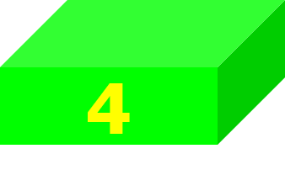


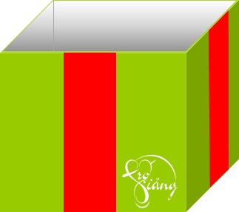

Slide 4








Hình bên có
mấy hình?
Có 1 hình hình vuông và 1 hình tam giác
GO HOME
CHÚC MỪNG BẠN

Slide 5
Hình bên có
mấy hình?
Có 5 hình: 2 hình tròn 1 hình tam giác , 2 hình chữ nhật
GO HOME
Chúc mừng con

Slide 6
Hình tam giác có 1 hình vuông và 2 hình tam giác
GO HOME
chúc mừng con

Slide 7
Hình bên
có mấy hình
Có 4 hình: 2 hình tròn, 1 hình tam giác, 1 hình chữ nhật
GO HOME
Chúc mừng con

Slide 8
Hình bên có
mấy hình?
Có 2 hình; 1 hình tam giác, 1 hình vuông
Chúc mừng con
GO HOME

Slide 9
Có năm miếng bìa:

Slide 10
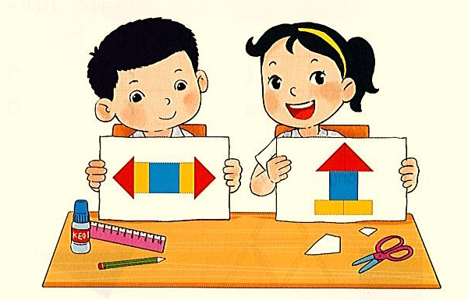

Slide 13
Có năm miếng bìa:
Em có thể ghép được hình nào khác?

Slide 14
Có ba miếng bìa:

Slide 15
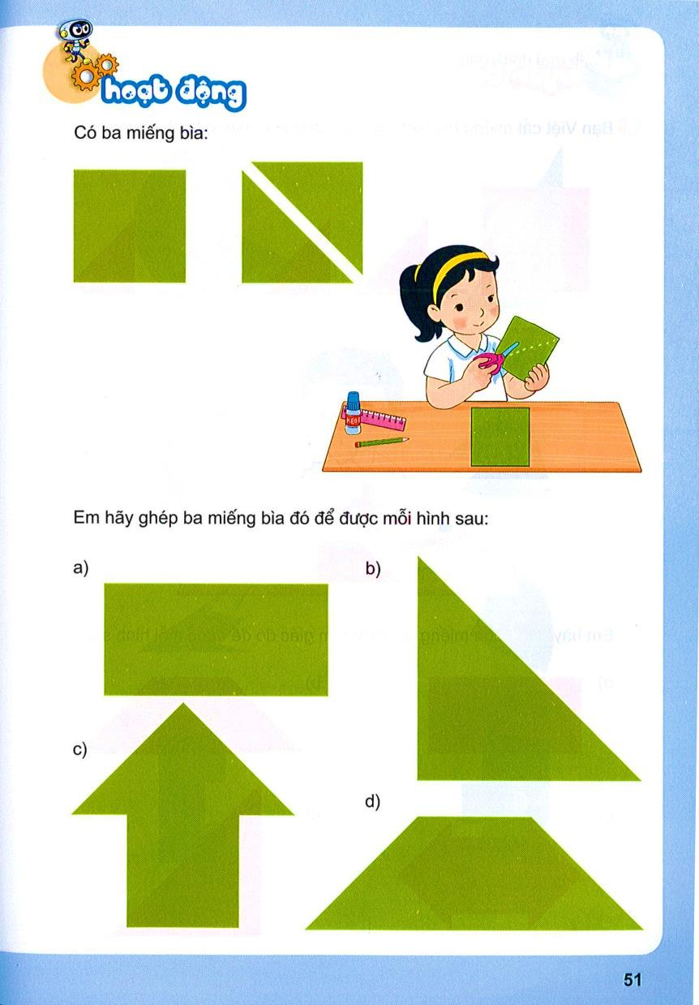
Em hãy ghép ba miếng bìa đó để được mỗi hình sau:

Slide 16
Em hãy ghép ba miếng bìa đó để được mỗi hình sau:
a)
b)

Slide 17
Em hãy ghép ba miếng bìa đó để được mỗi hình sau:
c)
d)

Slide 18
Bài 8 TIẾT 2
Thực hành
lắp ghép, xếp hình

Slide 19
KHỞI ĐỘNG

Slide 20
TRÒ CHƠI
Ai nhanh hơn

Slide 21
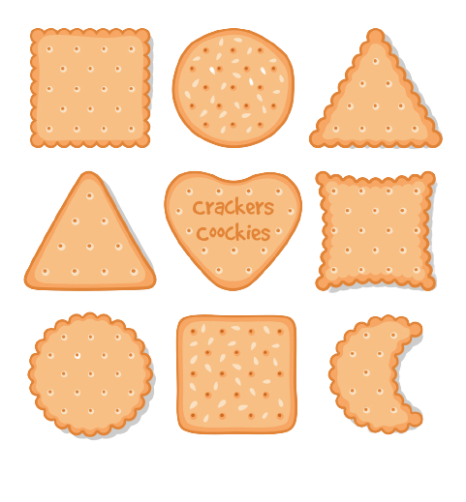
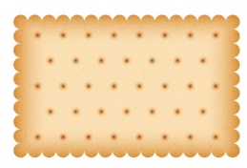


A
B
C
D
Mình ước một chiếc bánh quy hình vuông.
Mình ước một chiếc bánh quy hình tam giác.
Mình ước một chiếc bánh quy hình tròn.
Mình ước một chiếc bánh quy hình chữ nhật.
1
2
3
4

Slide 22

Bài 1: Bạn Việt cắt miếng bìa hình vuông thành bốn miếng bìa hình tam giác :
Em ghép 4 tấm bìa hình tam giác để có mỗi hình sau:

Slide 23
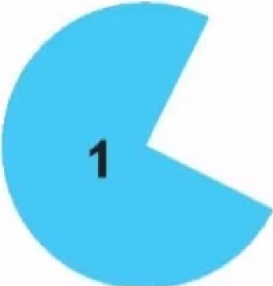



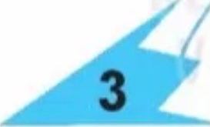



Bài 2: Tìm hai miếng bìa để gép được hình tròn, hình vuông, hình tam giác:
c
1
A
2
4
D

Slide 24

Vận dụng
Con hãy tìm các đồ dùng có dạng hình vừa học

